Slide 1
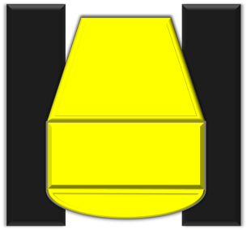
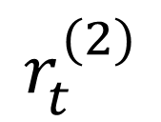
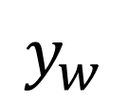
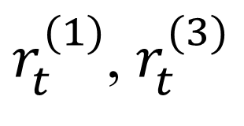


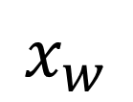
$$y_{w}$$
$$r_{t}^{(2)}$$
Goal Line
$$b$$
$r_{t}^{(1)}$, $r_{t}^{(3)}$
$$x_{w}$$
$$o$$

